Slide 1
ბათუმის შოთა რუსთაველის სახელმწიფო უნივერსიტეტი
ფიზკის დეპარტამენტის ასოცირებული პროფესორი
ომარ ნაკაშიძე
სამეცნიერო სემინარის თემა:
ნანოსტრუქტურების ოპტიკური თვისებების აღწერა
ეფექტური გარემოს მოდელების გამოყენებით
ბათუმი-2015

Slide 2
ნანოსტრუქტურები
უკანასკნელ წლებში განსაკუთრებით გაიზარდა ინტერესი მყარი სხეულების ფიზიკის იმ ნაწილისათვის, რომელიც დაკავშირებულია ნანომასალებისა და უფრო მცირე მასშტაბის მქონე სხვადასხვა სტრუქტურების შესწავლასთან. ეს, უპირველეს ყოვლისა განპირობებულია პრაქტიკული თვალსაზრისით საინტერესო ფიზიკური თვისებების მქონე მასალებისა და ხარისხობრივად ახალი მიკროელექტრული ხელსაწყოების შექმნასთან.
ეხლა უკვე დანამდვილებით შეიძლება ითქვას, რომ „ნანოტექნოლოგია” ჩამოყალიბდა როგორც ფუნდამენტური და გამოყენებითი მეცნიერებისა და ტექნიკის დისციპლინათშორისი სფერო, რომელიც საგნების ატომურ და მოლეკულურ დონეზე მანიპულირების მეთოდებსა და ხერხებს შეისწავლის.

Slide 3
ნანოსტრუქტურები
ნანონაწილაკი (Nanoparticle) - იზოლირებული მყარი ფაზის ობიექტია, რომელსაც აქვს მკაფიოდ განსაზღვრული სასაზღვრო გარე გარემოსთან, რომლის სამივე განზომილებაში 1 დან 100 ნმ. ნანონაწილაკები რამდენიმე ატომიდან ასეულ ათას ატომს შეიცავენ და უჭირავთ საშუალედო ადგილი ატომებსა და მასიურ ნივთიერებას შორის და შესაბამისად გააჩნიათ როგორც ერთის, ასევე მეორისაგან განსხვავებული ფიზიკური და ქიმიური თვისებები.
ნანოსტრუქტურა- ხელოვნური ან ბუნებრივი გზით შექმნილი ნანოზომის (1-100 ნმ) ობიექტების ერთობლიობაა, რომლის თვისებები განისაზღვრება არა მარტო სტრუქტურული ელემენტაბის ზომით და ფორმით, არამედ სივრცეში მათი ურთიერთგანლაგებითაც.

Slide 4
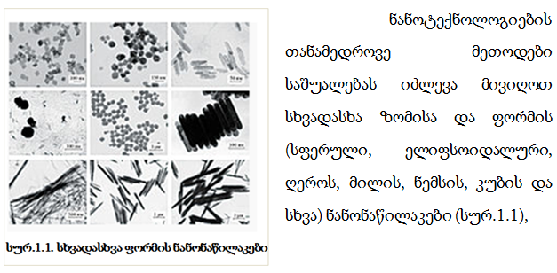
სხვადასხვა ფორმის ნანონაწილაკები

Slide 5
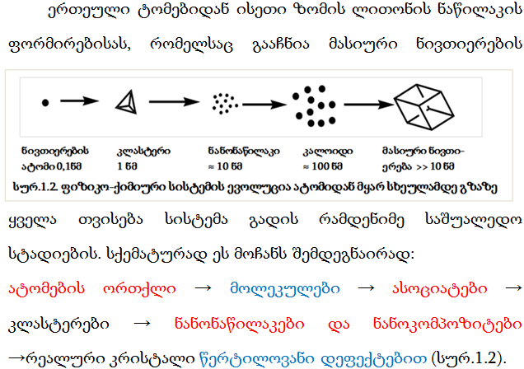

Slide 6
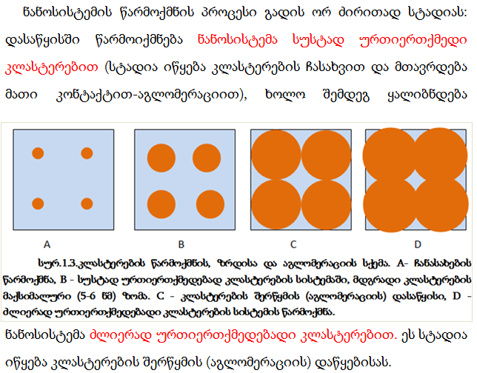
ნანოსისტემის წარმოქმნის პროცესი

Slide 7
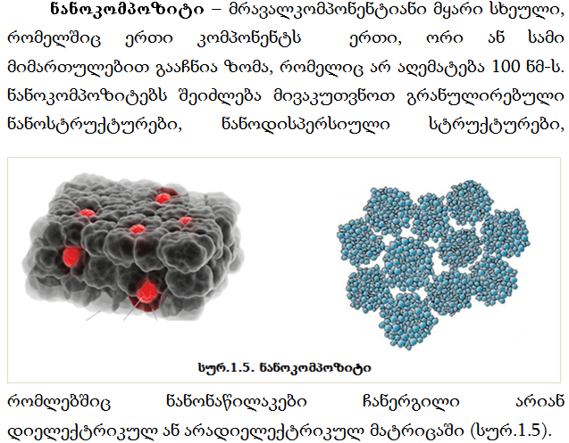
ნანოკომპოზიტი

Slide 8
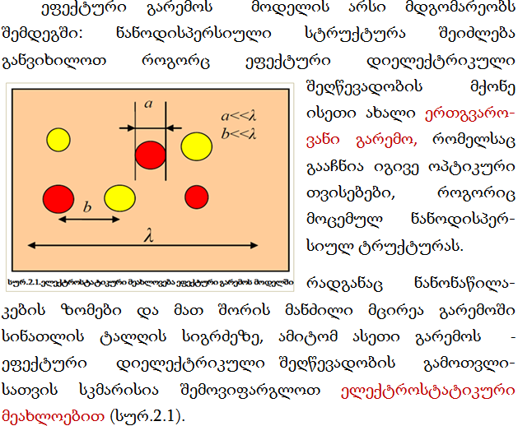
ეფექტური გარემოს მოდელი

Slide 9
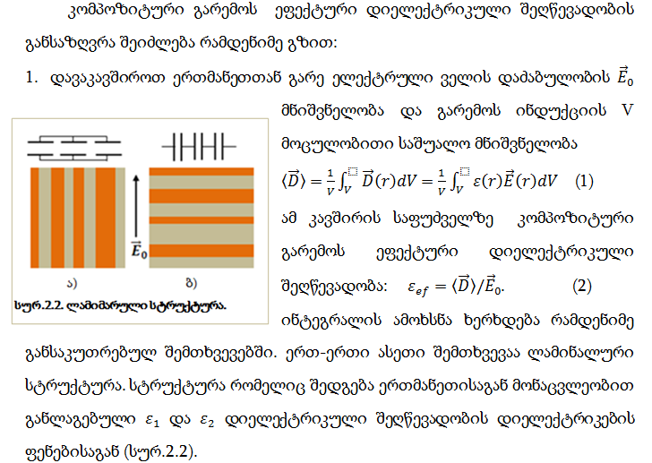
ლამინარული სტრუქტურა

Slide 10
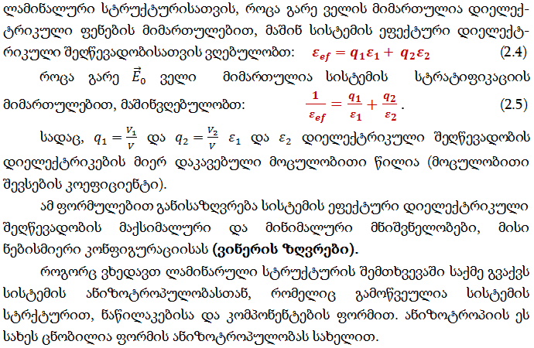
ლამინარული სტრუქტურა

Slide 11
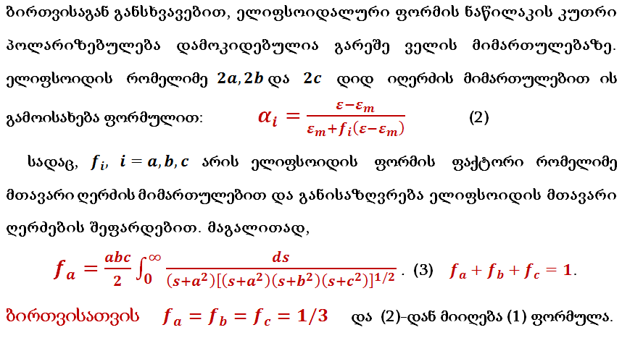
ელიფსოიდის პოლორიზებულობა

Slide 12
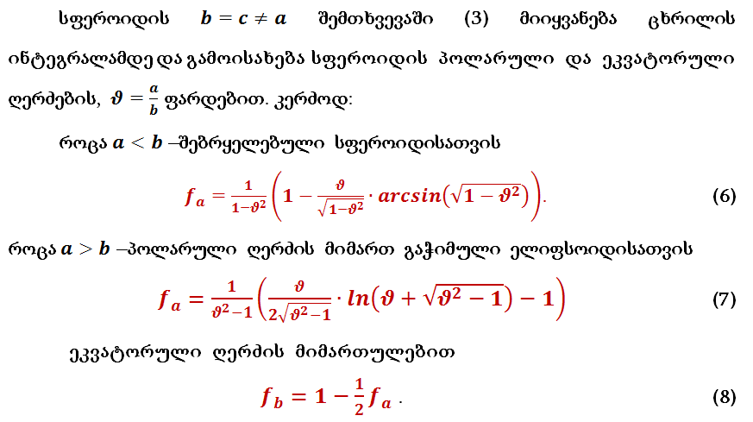
სფეროიდის პოლორიზებულობა

Slide 13
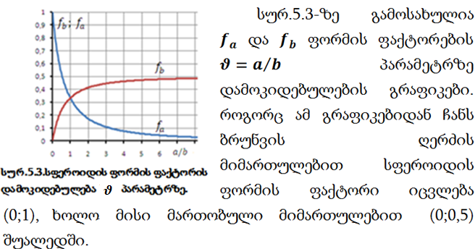
სფეროიდის პოლორიზებულობა

Slide 14
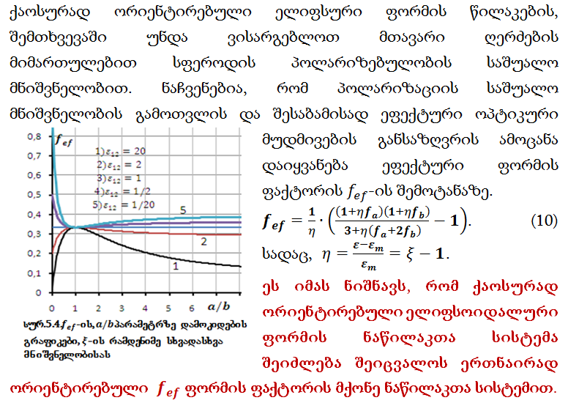
ეფექტური ფორმის ფაქტორი

Slide 15
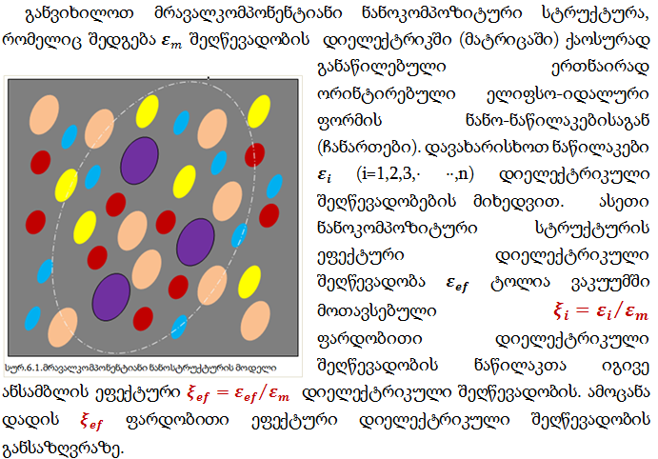
მრავალკომპონენტიანი ნანოკომპოზიტი

Slide 16
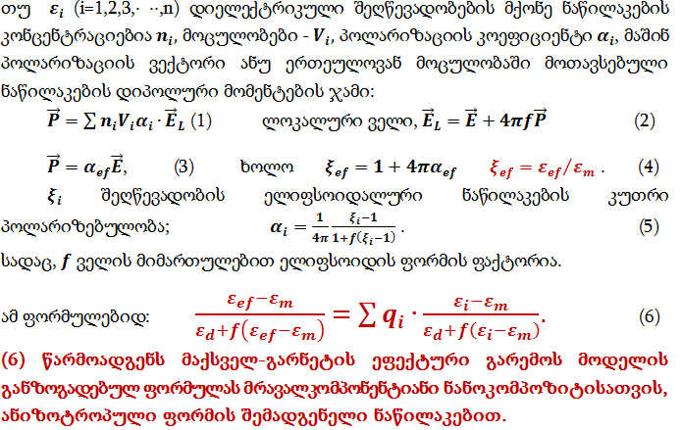
მაქსველ-გარნეტის მოდელი

Slide 17
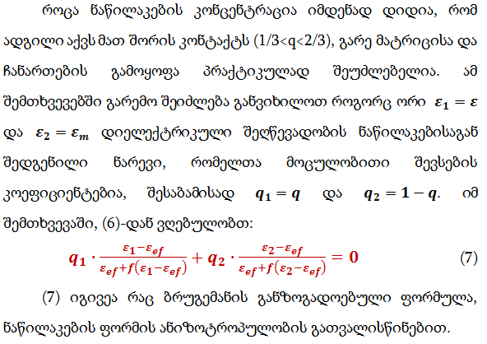
ბრიუგემანის მოდელი

Slide 18
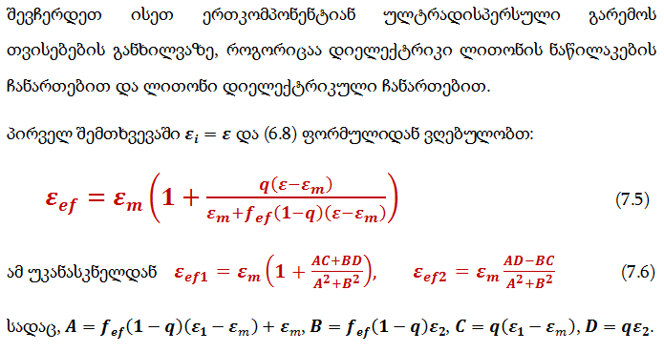
ერთკომპონენტიანი ნანოკომპოზიტი

Slide 19
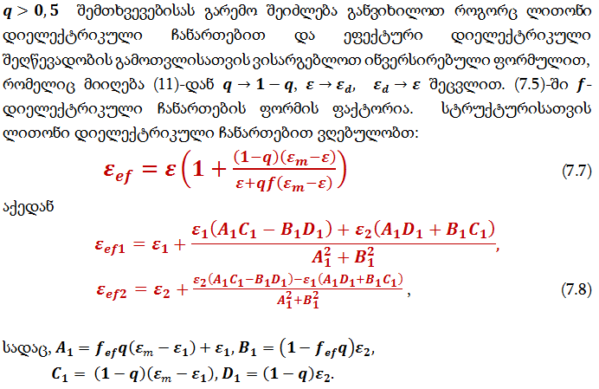
ერთკომპონენტიანი ნანოკომპოზიტი

Slide 20
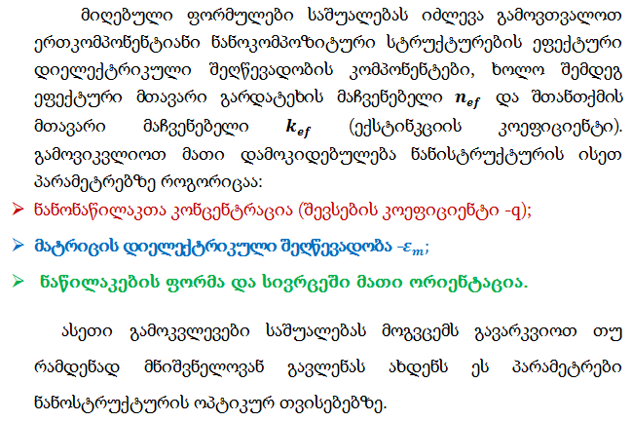
ეფექტური მუდმივების გამოთვლა

Slide 21
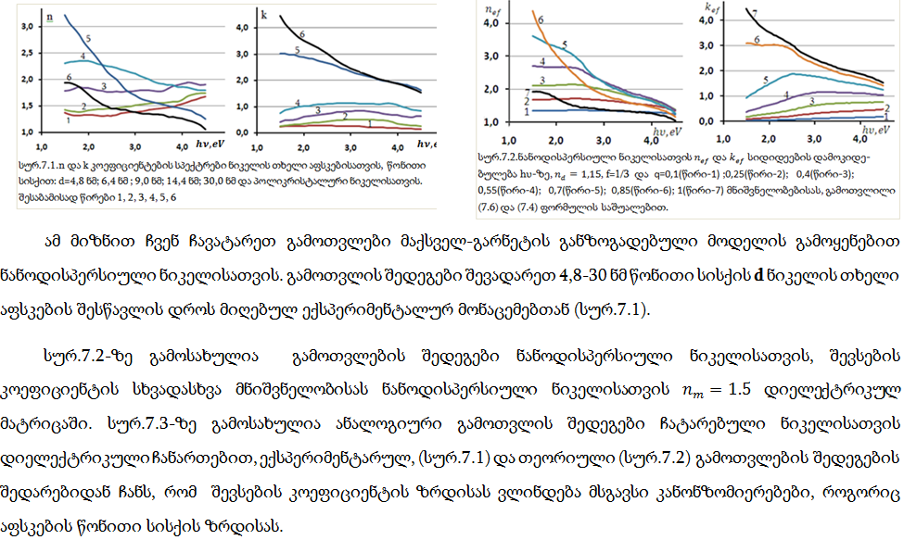
შედეგების ანალიზი

Slide 22
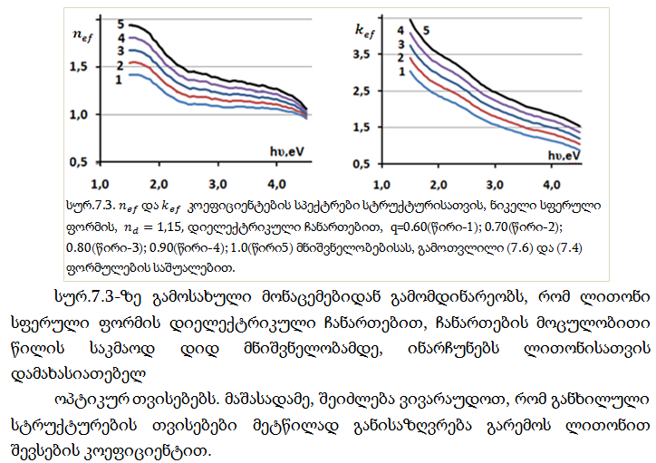
ლითონი დიელექტრიკული ჩანართებით

Slide 23
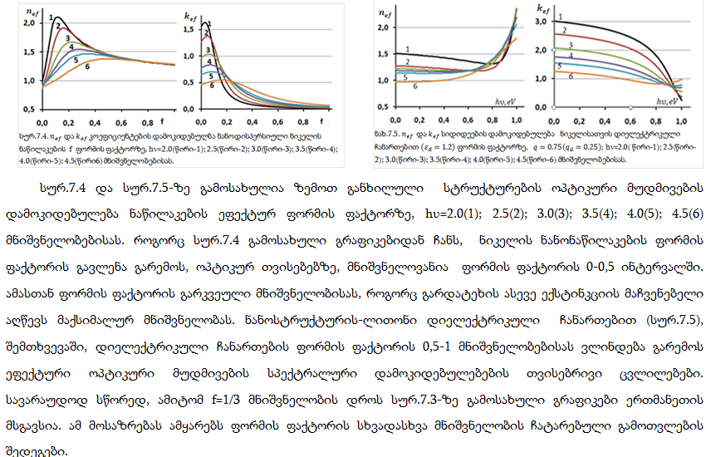
ფორმის ფაქტორის გავლენა

Slide 24
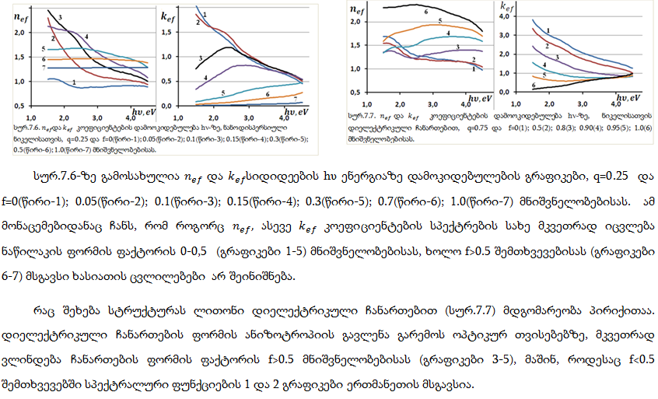
ფორმის ფაქტორის გავლენა

Slide 25
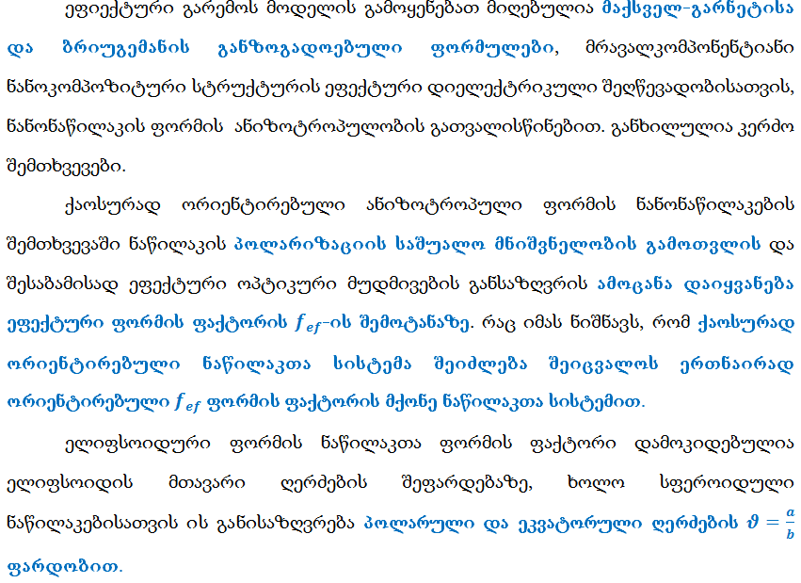
დასკვნა

Slide 26
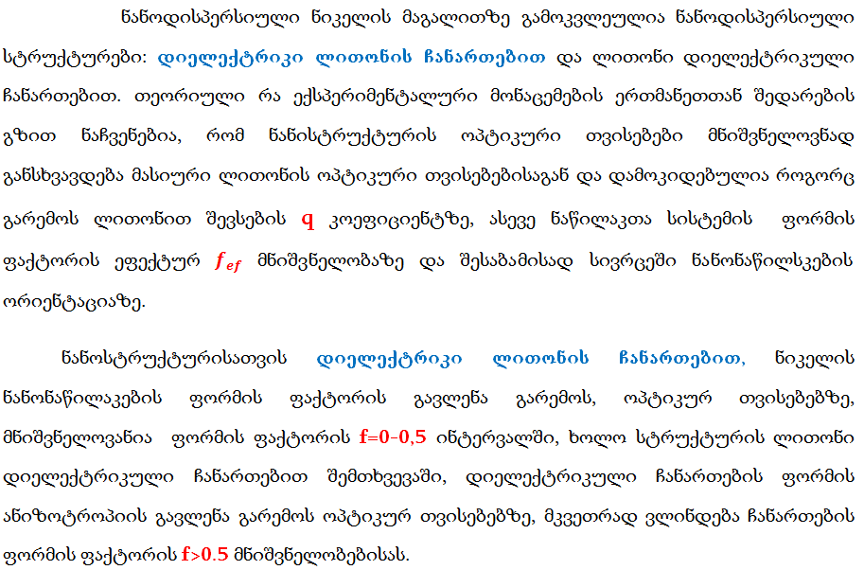
დასკვნა

Slide 27
გმადლობთ ყურადღებისათვის

